Slide 1
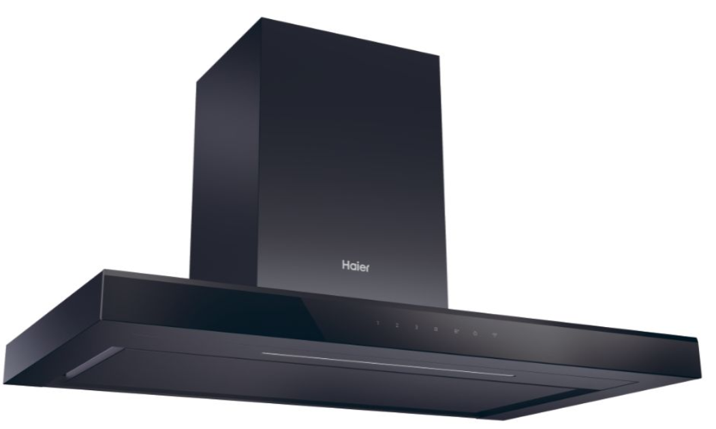
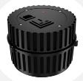
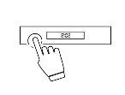
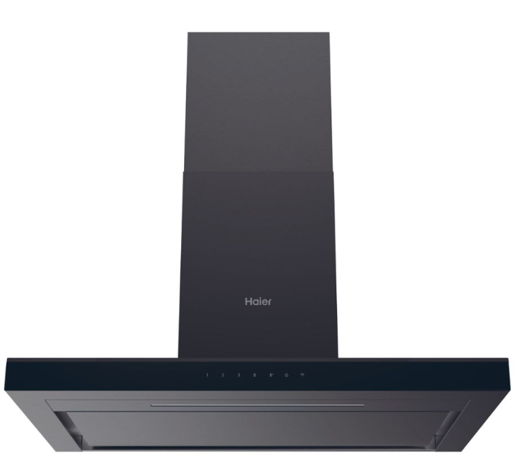
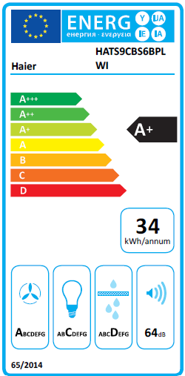
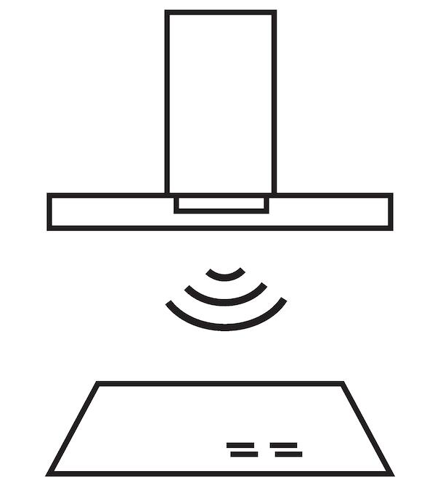
HATS9CBS6BPLWI
Komínový odsavač par ID-PURE SERIES 4 – šíře 90 cm
Odtah a recirkulace, energetická třída A+, 2x Booster, dotykové ovládání, WIFI+BLE, osvětlení LED pásek
Hlavní vlastnosti
Roční spotřeba energie (kWh/annum) 34
Celkový výkon(W) 278
Energetická třída A+
Třída účinnosti proudění tekutin A
Třída účinnosti osvětlení C
Třída účinnosti tukové filtrace D
Průtok vzduchu min/max/ 1.booster/2.booster (m3/hod) 320/591/701/857
Hlučnost min/max/booster (dB(A)) 52/64/72
Funkce
Odtah a recirkulace
Dotykové ovládání, WIFI+BLE - ovládání přes aplikaci hOn
Preci Synch – propojení s chytrou varnou deskou, ovládání pomocí smartphonu a připojení přes Wi-Fi/Bluetooth, kompatibilita s aplikací hOn
5 rychlostních stupňů - 3+2x Booster – zrychlení odsávání, Časovač
Třífázové čištění vzduchu - Vzduch se čistí ve 3 fázích díky tukovému filtru, inovativní vysokonapěťové ionizaci a koncovému uhlíkovému filtru. Tímto způsobem jsou účinně eliminovány pachy, pyl a pára a během celého procesu vaření/odsávání.
Konstrukce
Motor 1 x 270W (DC-1000)
Osvětlení 50 cm bílý LED pásek -6000K:1X8W
Sací potrubí Ø 150 mm, Redukce Ø 120 mm součástí balení
Komín 500 + 500 mm
Perimetrální (obvodové) sání
Vzduchový deflektor, Zpětná klapka
Délka kabelu 1,5 m
Příslušenství
Tukový hliníkový filtr (3×)
Pachový uhlíkový filtr součástí balení (2 ks/balení)
Více informací o možnosti zakoupení uhlíkového filtru na Showroomu Candy
90 cm
Ovládání na dálku pomocí aplikace hOn
Bezdotyková technologie ovládání chladničky
Dotykové ovládání
LED osvětlení
2x Booster
Preci Synch - propojení s chytrou varnou deskou
Logistická data
Kód 36901925
EAN 8059019090665
Barva Černá
Rozměry výrobku V × Š × H (mm) 547-1027 × 900 × 504
Čistá váha výrobku (kg) 15,65
Rozměry balení V × Š × H (mm) 560 × 945 × 380
Hmotnost s obalem (kg) 18,5

